Slide 1

Деньги
Средство, а не цель
Зачем?
Сколько?
Откуда?
Как?

Slide 2
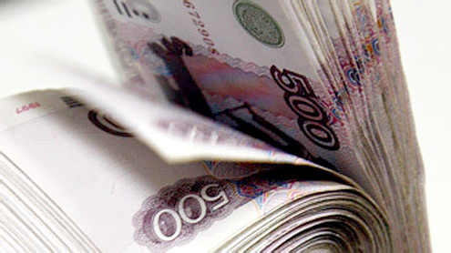
1. Что такое деньги и откуда их брать
2. Как учитывать деньги в личной жизни
- личные финансовые ожидания
- личный финансовый план
- личный бюджет
3. Как связать личные финансы и финансы предприятия

Slide 3

Учет финансовых событий
Физический учет – деятельность предприятия во времени (каждое событие фиксируем как факт)
Экономический (смотрим какие последствия имеет данное событие, каково соотношение оборота и затрат)
Финансовый (считаем деньги, не думая о пользе события, только цифры)

Slide 4

Поиск и учет денег
- собственная прибыль
- инвесторы
- спонсоры
- гранты, субсидии
Отчетность на предприятии
- операционные расходы
- стратегия развития предприятия с учетом финансирования
Отчетность предприятия
- баланс
- отчет о прибылях и убытках
- отчет о движении денежных средств
- учет рисков проекта (NPL, IRR)

Slide 5

БАЛАНС
Сколько стоит ваш проект
Отчёт о движении денежных средств (ОДДС или CashFlow)
Что сейчас в кассе
Отчёт о Прибыли и Убытках
(Profit and Loss Statement (P&L))
Что мы заработали

Slide 6

Взаимодействие денежных потоков внутри проекта
НКО – уставная деятельность (смотри коды ОКВЭД) – УСН, доходы минус расходы
ООО (коммерческая структура) – вся обеспечивающая деятельность (питание, продажа товаров и услуг, предоставление помещений, организация мероприятий) - УСН, доходы
ИП – коммерческая деятельность, приносящая наибольший приток денег – вмененный доход
Сторонние организации – аутсорсинг – внешнее обслуживание (IT-сервис, юридическое и бухгалтерское обслуживание)

Slide 7

Пример на основе театра «КУКЛЫ»
Театральное общественное учреждение – УСН «Доходы минус расходы» – участие в грантах, получение субсидий, краундфандинг, создание спектаклей.
ИП – продажа билетов на спектакли
ООО «Бренд» – УСН «доходы» - организация питания в буфете театра, выездное питание, найм персонала и аренда зала при проведении мероприятий, организация праздников и дней рождений, продажа сувениров и книг, проведение конкурсов

Slide 8

ВЫВОДЫ:
Финансовая грамотность руководителей НКО
Сочетание учетов в трех направлениях
Непрерывный анализ денежного потока

Slide 9

Спасибо за внимание!
Чижов Георгий, тел 8-961-810-2747
www.лектория.рф
http://vk.com/chizhovgeorge
Школа финансовой грамотности
«Тим Таллер»
Частное образовательное учреждение дополнительного
профессионального и дополнительного образования
«Играя развиваем»

